Slide 1
2018 手征有效场论研讨会
用手征幺正法对多夸克态的研究
肖楮文
中南大学

Slide 2
Outline
引言
一、手征幺正法简介
二、两体相互作用的研究
1、对两个P_{c}态的早期研究
2、对两个P_{c}态的近期研究
三、多体相互作用的研究
1、三体相互作用的理论体系
2、D-multi- 相互作用的研究结果
四、总结与展望

Slide 3
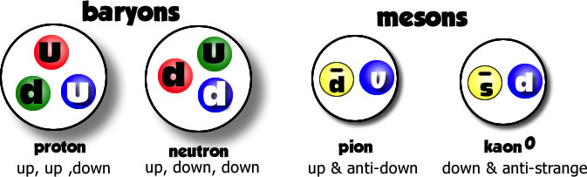
§ 引 言
夸克模型：夸克是构成物质的最小单元。有6个flavour: s, u, d, c, b, t ; 和每个flavour 有3个Color: red, green, blue。
量子色动力学（Quantum Chromodynamics —QCD）

Slide 5
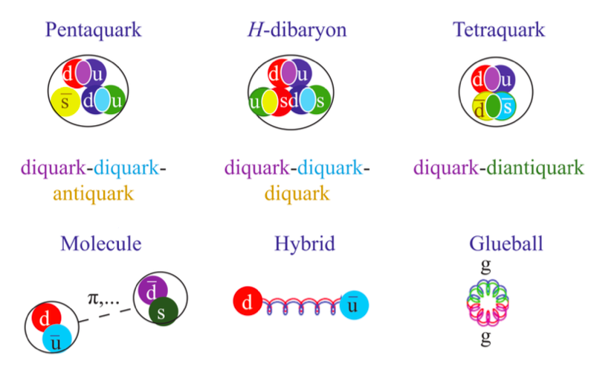
在低能区上发现的一些粒子，如 等态，它们的结构无法用通常的夸克模型来解释，它们是“奇异强子态”，比如：
而近些年来，实验上还发现一些新 XZY 态，比如：X(3872), Z_{c}⁺(3900), Z_{b}(10610) 和 Z_{b}(10650), Y(4260) ……等无法用通常的夸克模型来解释。
H.-X. Chen, W. Chen, X. Liu and S.-L. Zhu, Phys. Rept. 639 (2016) 1.
A. Esposito, A. Pilloni and A. D. Polosa, Phys. Rept. 668 (2016) 1.
F.-K. Guo, C. Hanhart, U.-G. Meißner, Q. Wang, Q. Zhao and B.-S. Zou, Rev. Mod. Phys. 90 (2018) 0115004.
S. L. Olsen, T. Skwarnicki and D. Zieminska, Rev. Mod. Phys. 90 (2018) 0115003.

Slide 6
在 2015 年，欧洲强子中心的 LHCb 合作组发现两个五夸克态：
（1）： MeV
（2）： MeV
R. Aaij et al. (LHCb Collaboration), Phys. Rev. Lett. 115, 072001 (2015)
R. Aaij et al. [LHCb Collaboration], Phys. Rev. Lett. 117, 082003 (2016)
关于这些奇异粒子态的研究：手征幺正法（Chiral Unitary Approach——ChUA）
实验上对其的 JP 量子数仍未确定

Slide 7
一、手征幺法简介
手征幺法中最为常用的是耦合道的 Bethe-Salpeter (BS)方程，它是解一组取在壳(on-shell)近似而因子化的代数方程：
其中相互作用势V矩阵可从手征拉氏量中计算；
J. A. Oller and E. Oset, Nucl. Phys. A 620 (1997) 438
E. Oset and A. Ramos, Nucl. Phys. A 635 (1998) 99
J. A. Oller and U. G. Meißner, Phys. Lett. B 500 (2001) 263

Slide 8
而 G 为一个对角矩阵，由各个反应道的传播子函数组成：
这耦合道的散射振幅 T 满足幺正性要求：
寻找共振态对应的极点时，要把 T 解析拓展到复数平面上，则第二黎曼面上的传播子函数为：

Slide 9
二、两体相互作用的研究
1、对两个P_{c}态的早期研究
在LHCb实验之前，北京—瓦伦西亚、北京—兰州研究组就进行了理论预言。
J. J. Wu, R. Molina, E. Oset and B. S. Zou, Phys. Rev. Lett. 105 (2010) 232001.
J. J. Wu, R. Molina, E. Oset and B. S. Zou, Phys. Rev. C 84 (2011) 015202.
W. L. Wang, F. Huang, Z. Y. Zhang and B. S. Zou, Phys. Rev. C 84 (2011) 015203.
Z. C. Yang, Z. F. Sun, J. He, X. Liu and S. L. Zhu, Chin. Phys. C 36 (2012) 6.
J. J. Wu, T.-S. H. Lee and B. S. Zou, Phys. Rev. C 85 (2012) 044002.
C. Garcia-Recio, J. Nieves, O. Romanets, L. L. Salcedo and L. Tolos, Phys. Rev. D 87 (2013) 074034.
CWX, J. Nieves and E. Oset, Phys. Rev. D 88 (2013) 056012.

Slide 10
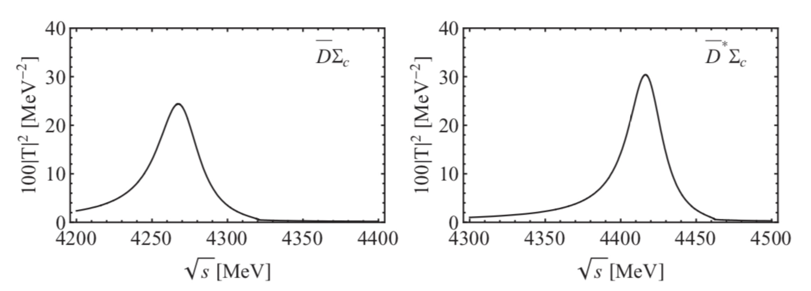
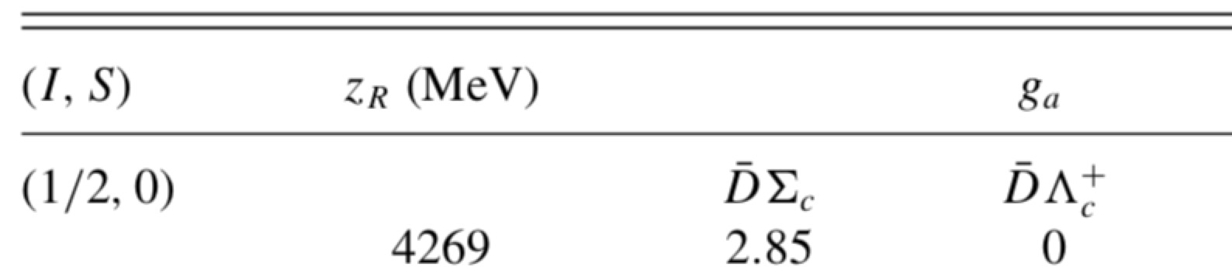
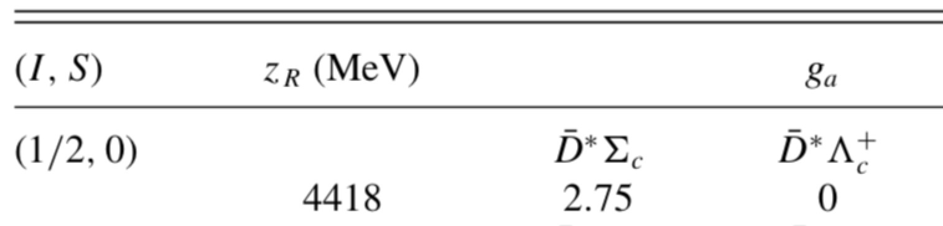
J. J. Wu, R. Molina, E. Oset, and B. S. Zou, Phys. Rev. Lett. 105, 232001 (2010)

Slide 11
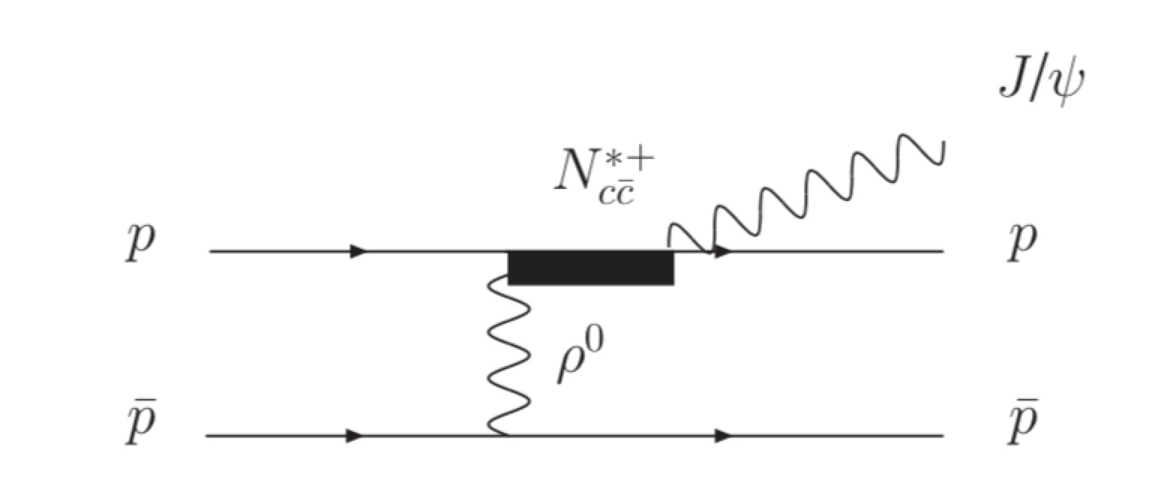
J. J. Wu, R. Molina, E. Oset and B. S. Zou, Phys. Rev. C 84 (2011) 015202
我们进一步研究这些反应中出现的共振态是否可以在核耙上观察到？

Slide 12
的非弹性散射截面为：
在考虑了核子的费米运动后，共振态的信息消失了！
R. Molina, CWX, E. Oset, Phys. Rev. C 86, 014604 (2012)

Slide 13
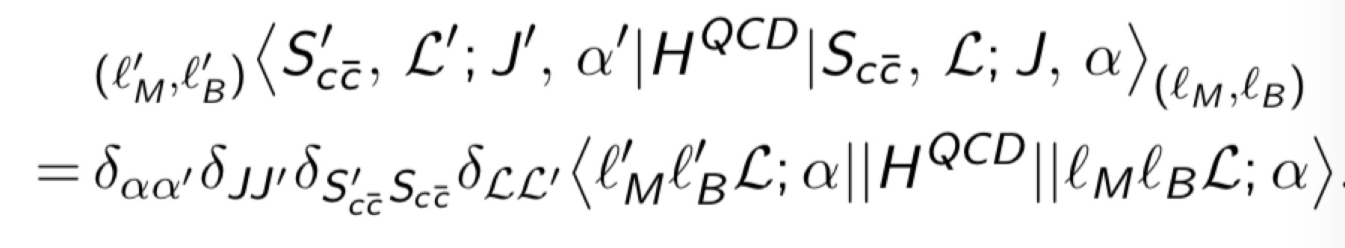
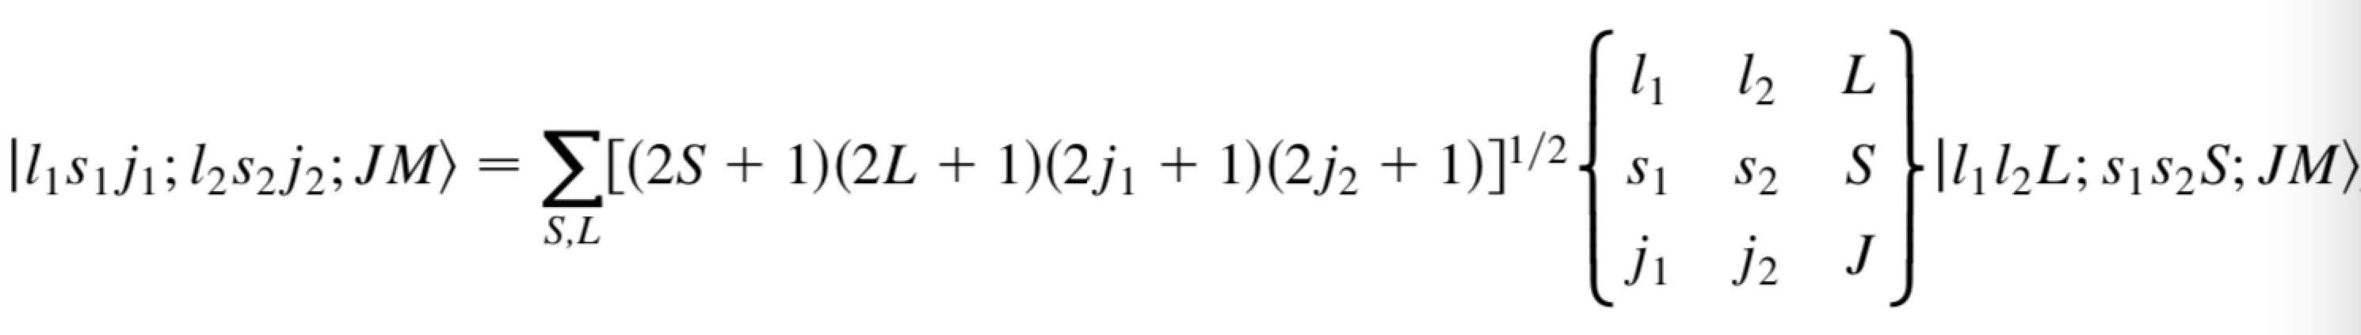
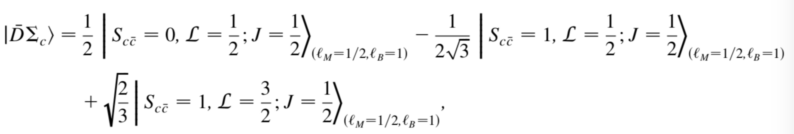
我们还考虑重味夸克自旋对称性

Slide 14
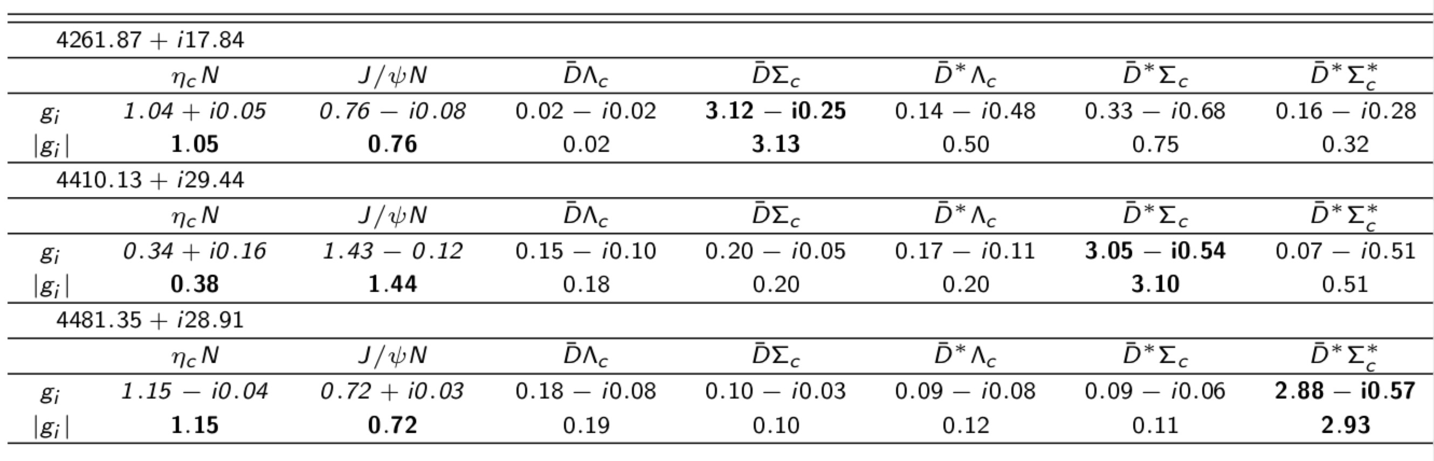
CWX, J. Nieves and E. Oset, Phys. Rev. D 88, 056012 (2013)

Slide 15
2、对两个P_{c}态的近期研究
在 LHCb 实验，这两个新态是在 衰变发现的而不是在核耙上的散射。理论计算的非弹性散射截面为：
CWX and U.-G. Meißner, Phys. Rev. D 92 , 114002 (2015)

Slide 16
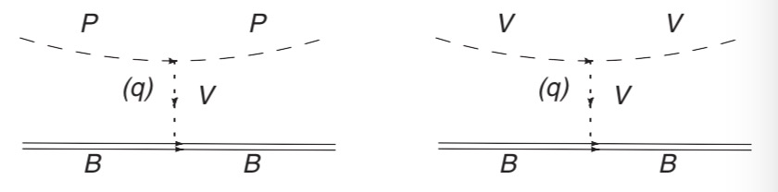
前面的研究我们只考虑 t 道的 V 相互作用势：
我们再考虑 s 和 u 道对 V 相互作用势的贡献：
进一步考虑末态相互作用：

Slide 17
对 和 衰变过程分析的结果：
R. Aaij et al. (LHCb Collaboration), Phys. Rev. Lett. 115, 072001 (2015)
R. Aaij et al. (LHCb Collaboration), Phys. Rev. Lett. 117, 082003 (2016)
CWX, Phys. Rev. D 95, 014006 (2017)

Slide 18

三、多体相互作用的研究
1、三体相互作用的理论体系
对于三体相互作用的研究，我们要求解 Faddeev 方程：
其中 是两体相互作用振幅，可以用ChUA 方法来计算。

Slide 19
即使是采用 ChUA 方法来计算，完整地计算 Faddeev 方程是比较繁锁的！

Slide 20
因此，为了进一步简化计算，我们采用固定中心近似（fixed center approximation——FCA）：

Slide 21
而三体相互作用中的传播子为：
其中固定中心的共振态的形状因子为：

Slide 22
此外，对于两体相互作用振幅 ，我们还要考虑其同位旋结构，以及引入场论规范化因子，为：
最后，三体相互作用反应振幅为：
在特殊情况下，如果 ，则：

Slide 23
如果三体相互作用反应中也出现了束缚态，则可以将该方法推广到四体相互作用中，依此类推，可以把该方法拓展到多体相互作用的应用中！
在 multi- 系统中，成功动力学产生：
（*） L. Roca，E. Oset, Phys.Rev. D82 (2010) 054013
在 -multi- 系统中，也很好地解释：
（*） J. Yamagata-Sekihara, L. Roca, E. Oset, Phys.Rev. D82 (2010) 094017

Slide 24
2、D-multi- 相互作用的研究结果
CWX, Eur. Phys. J. A 53,176（2017）

Slide 25
两体相互作用中的共振态——FCA。
的形状因子和 D系统的传播子。

Slide 26
2997 MeV

Slide 27
结论： 是一个 或 结构的分子态。

Slide 28
四体相互作用中的结果。
3135 MeV
3190MeV

Slide 29
五体相互作用中的结果。
3412 MeV

Slide 30
六体相互作用中的结果。
3625MeV

Slide 31
小结

Slide 32
四、总结与展望
对于 态，是一个 分子态（束缚态）；
预言其它分子态的存在： 束缚态；
在D–multi- 相互作用系统中找到了新的粒子态。
希望未来的实验能寻找理论预言的新粒子态。

Slide 33
谢谢大 家！
Thank you

